Slide 1
爐管新人學習進度報告
2020.08.03 ~ 2020.08.14

Slide 2
報告內容
一、兩周內爐管PM 內容
二、貼膠機換膠帶 & 刀片流程
三、WSIX Clean Burn Box流程

Slide 3
一、兩周內爐管PM內容
日期 | 機台 | 內容
08/03 (一) | LP-N3 | 4PM
08/04 (二) | LP-T2 | 3PM
08/05 (三) | LP-T3 | SPM
08/06 (四) | WSIX-2 | clean burn box
08/07 (五) | LP-N4 | SPM
08/10 (一) | WSIX-2D | PM
08/11 (二) | LP-P3 | SPM
08/12 (三) | LP-T6 | 3PM
08/13 (四) | LP-N6 | 4PM
08/14 (五) | LP-T8 | SPM

Slide 4
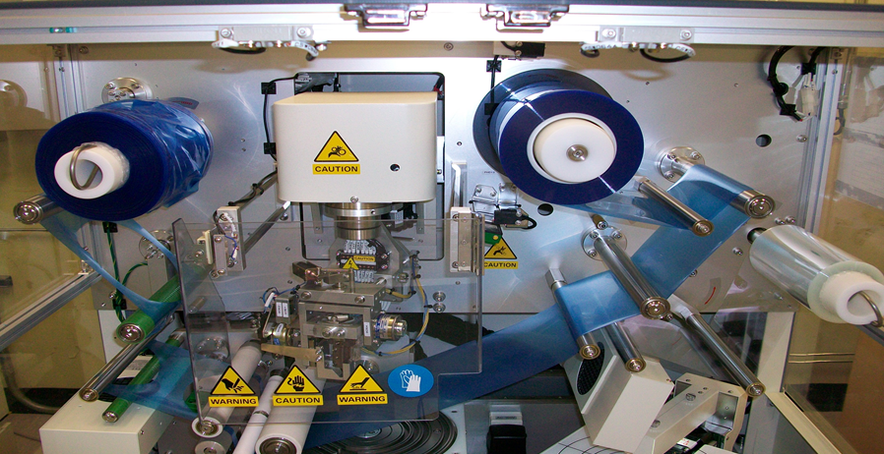
二、貼膠機換膠帶 & 刀片流程
1. 更換膠帶：
將上方Lock解除後，於(A)處剪
下，裝上新膠帶後再將膠帶與
右邊透明部份接上，按下Tape
Feed將膠帶捲至(B)處 。
(B)
(A)

Slide 5
2. 更換回收膠帶：
於(B)處剪下，將上方固定器 &
回收膠帶抽出 ，裝上一圈膠膜
固定住後，把(B)處之膠帶黏貼
於上方膠膜處，按下Tape
Feed將膠帶捲上幾圈。
(B)
(A)

Slide 6
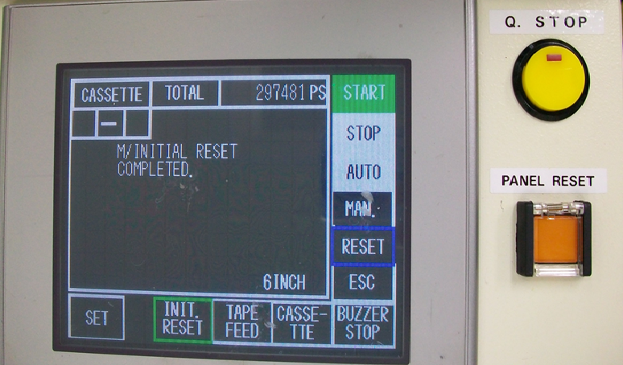
3. 更換刀片：
選擇Main → Cutter Counts >
500次時需更換刀片，先將
Cutter Counts次數Reset，使
用機台下方之tool，將機台刀
片取下後，換上新刀片並對準
畫線處鎖緊，再將新刀片裝上
機台。

Slide 7
三、 WSIX Clean Burn Box流程
1. 將機台Idle程式Stop
2. 將四個Chamber Offline
3. 關閉四個Chamber的Forline Valve
4. 至1F Clean Burn Box
5. 將螺帽 & Washer拆下
6. Cover拆下時將Low Vacuum備妥
防止Powder揚起
7. Clean完畢再將Cover & Washer &
螺帽鎖緊
8. 將機台復歸
Burn Box 構造圖

